Slide 1
ПРАВОПИСАНИЕ СЛОВ С СОЧЕТАНИЯМИ ЖИ, ШИ 1 класс
Гадзаонова Индира Феликсовна,
учитель начальных классов МКОУ СОШ № 3,
с. Чикола, Ирафский район, РСО-Алания.

Slide 2
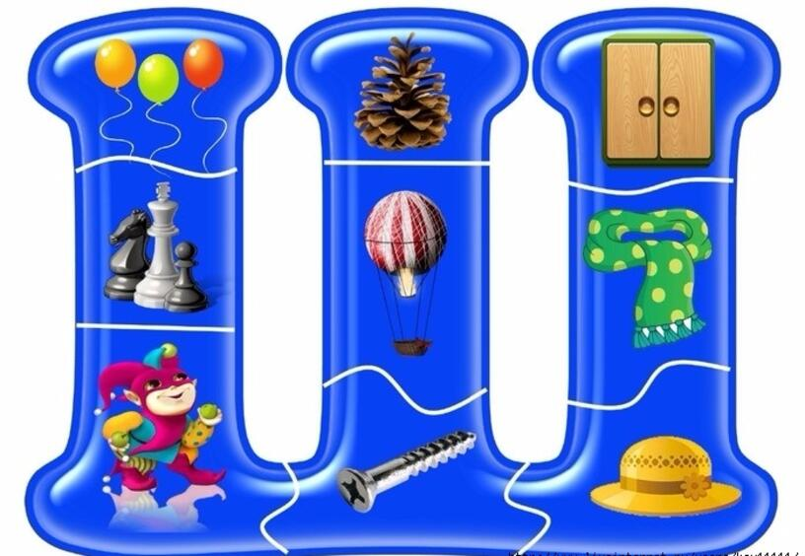
ОХАРАКТЕРИЗУЙТЕ ЗВУКИ, ОБОЗНАЧЕННЫЕ БУКВАМИ:
СОГЛАСНЫЙ,
ГЛУХОЙ,
ТВЁРДЫЙ
СОГЛАСНЫЙ,
ЗВОНКИЙ,
ТВЁРДЫЙ

Slide 3
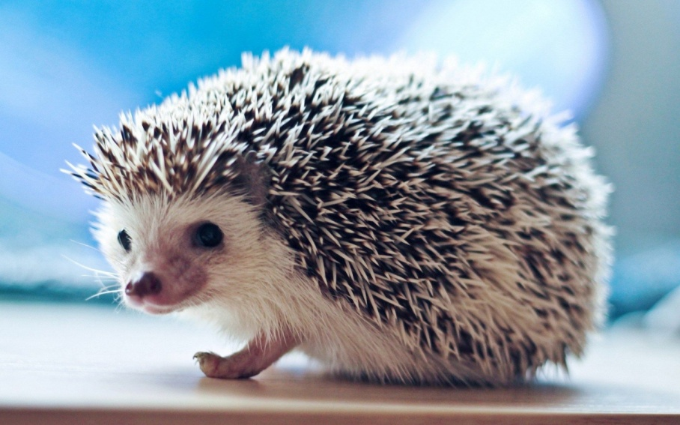
Ползун ползёт, иголочки везёт.
ЁЖ_К

Slide 4
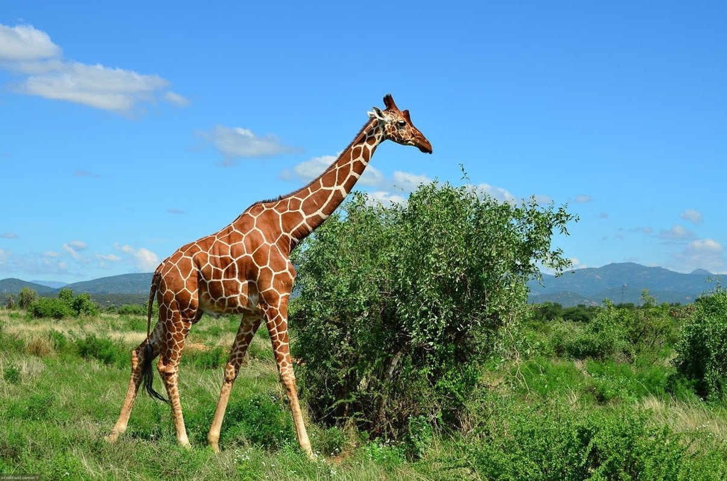
Он ходит голову задрав, Не потому, что гордый нрав, Не потому, что важный граф, А потому, что он ...
Ж_РАФ

Slide 5
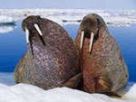
Они на холоде лежат, Но от стужи не дрожат. Пусть ветер и вода свежи, Но на пляж идут ...
МОРЖ_

Slide 6
Как называются неядовитые змеи с жёлтыми пятнышками на голове?
УЖ_

Slide 7
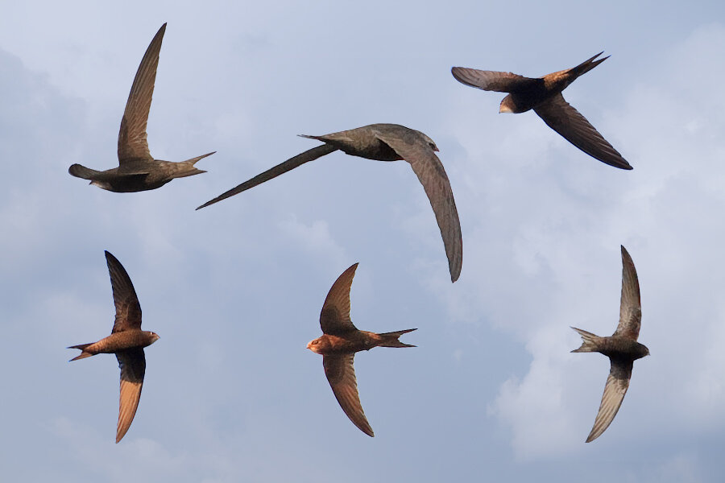
Они на ласточек похожи, А в небе очень даже схожи. Я правду говорю, скажи! Есть – ласточки, а есть - …
СТРИЖ_

Slide 8
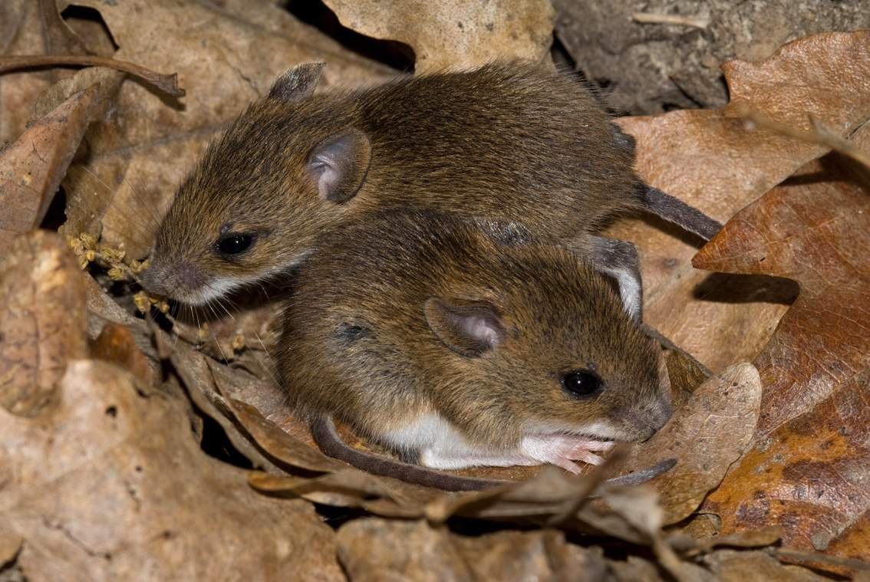
Сами крошки, боятся кошки. Под полом живут, туда всё несут.
МЫШ_

Slide 9
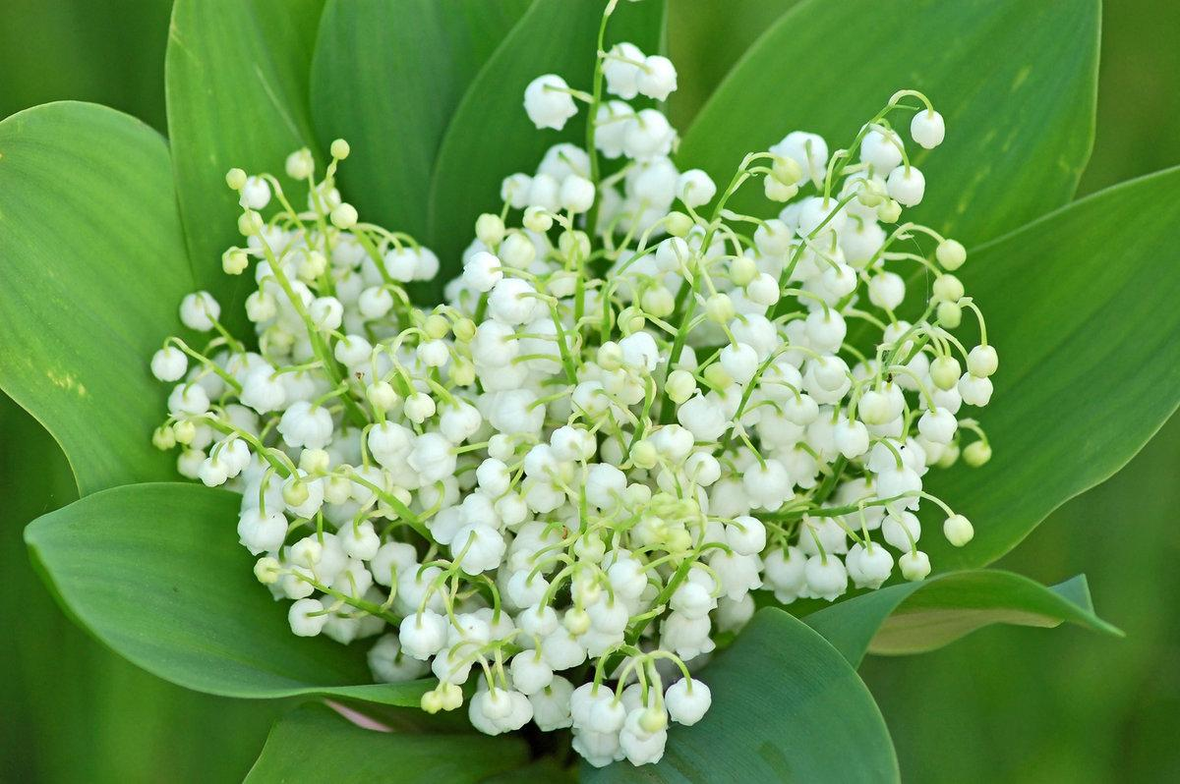
Белые горошки на зелёных ножках.
ЛАНДЫШ_

Slide 10
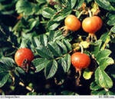
Сидит на палочке в красной рубашке, Брюшко сыто, камешками набито.
Ш_ПОВНИК

Slide 11
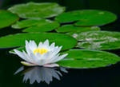
Снимем мы среди болота Замечательное фото. Очень яркая картинка – Распустилась здесь …
КУВШ_НКА

Slide 12
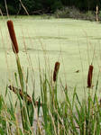
Стоят над водой, трясут бородой.
КАМЫШ_

Slide 13
Составь звуковые схемы слов:
Ёжик
Жираф
Моржи
Ужи
Стрижи
Мыши
Ландыши
Шиповник
Кувшинка
Камыши

Slide 14
Спиши, вставляя пропущенные буквы:
Высоко в небе летали стриж_.
На полянке появились еж_.
На берегу озера росли камыш_.
Летом расцвели красивые кувш_нки.

Slide 15
ЗАПОМНИ:
В СОЧЕТАНИЯХ
ЖИ
ШИ
И
ПИШИ ТОЛЬКО БУКВУ
И

Slide 16
Использованные ресурсы:
www.images.yandex.ru
www.moi-detki.ru
www.sunhome.ru
www.hrozagadki.ru
www.Slavclub.ru

